Slide 1
KHỞI ĐỘNG

Slide 2
KHỞI ĐỘNG
Nêu lại kĩ thuật khâu thường?

Slide 3
KHÁM PHÁ

Slide 4
Thứ sáu, ngày 14 tháng 10 năm 2022
Kĩ thuật
Khâu ghép hai mép vải
bằng mũi khâu thường

Slide 5
YÊU CẦU CẦN ĐẠT
- Biết cách khâu mép vải bằng mũi khâu thường.
- Khâu ghép được hai mép vải bằng mũi khâu thường.

Slide 6


Hai mảnh vải sợi bông mỗi mảnh có kích thước 10cm x 15 cm

Slide 7

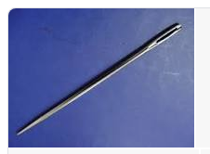
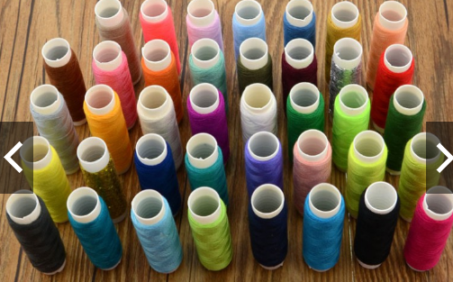
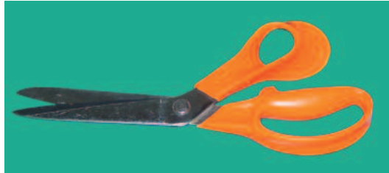

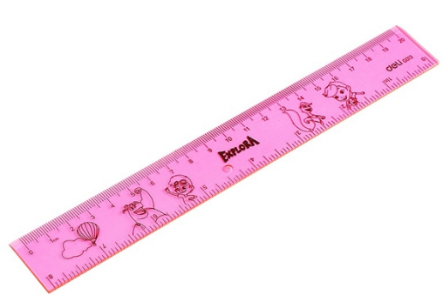
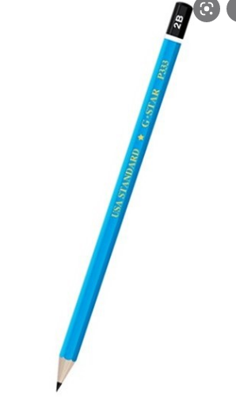

Slide 8

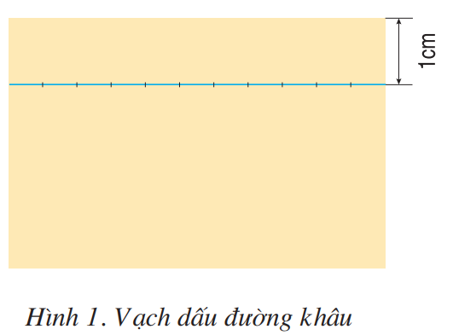

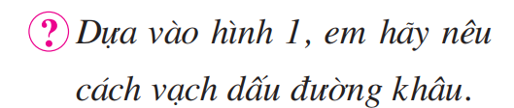
Hoạt động 1:
Vuốt phẳng mặt vải.
Vạch dấu đường thẳng cách mép vải 1 cm.
Chấm các điểm cách đều nhau 5mm trên đường dấu.

Slide 9
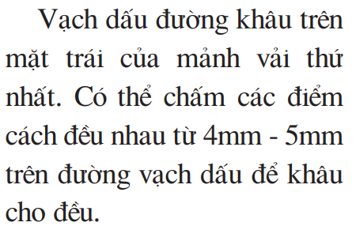

Slide 10

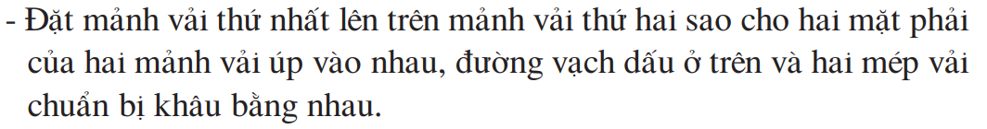
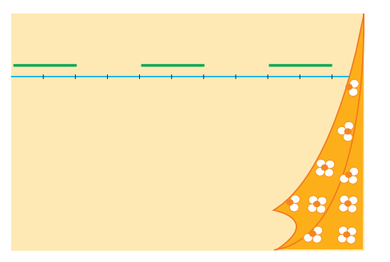
Hoạt động 2:

Slide 11
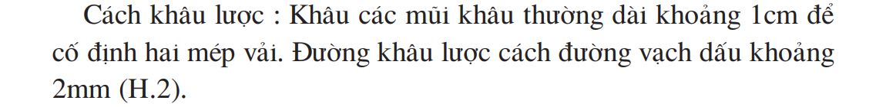
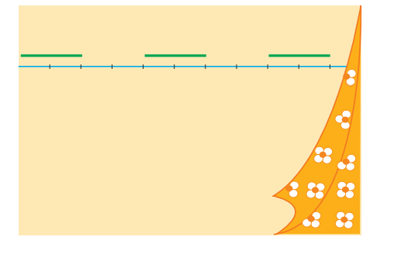

Slide 12
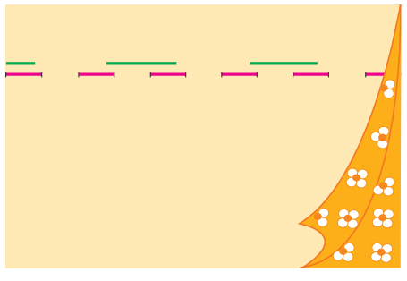

Khâu hai mét vải được thực hiện ở mặt trái của hai mảnh vải.

Slide 13
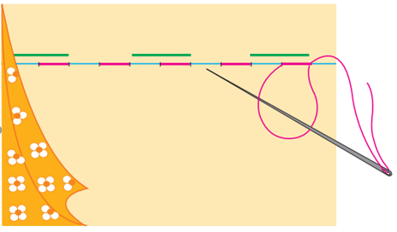
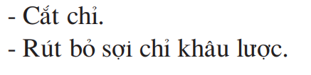



Slide 14

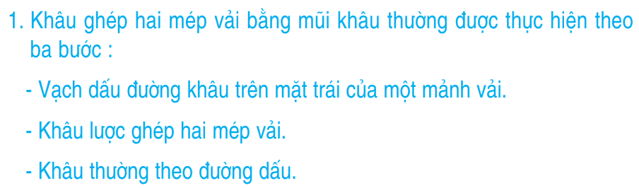
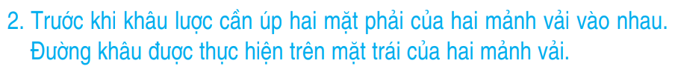

Slide 15
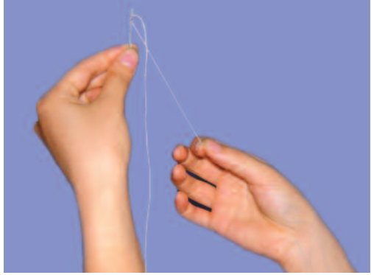
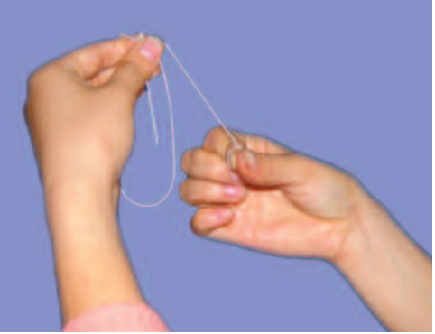
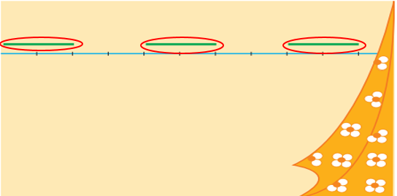
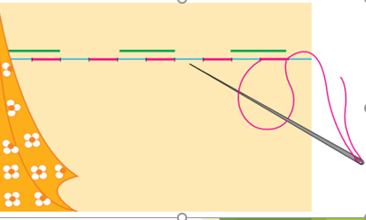
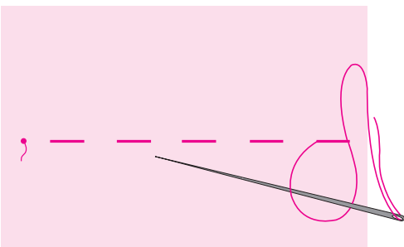
Thực hành
Hoạt động 3:
Lưu ý:
Xỏ chỉ
Vê nút chỉ
Khâu lượt
Khâu thường
Kết thúc đường khâu

Slide 16
III. ĐÁNH GIÁ SẢN PHẨM
Trưng bày sản phẩm

